Slide 1


Министерство образования Самарской области
ПЕРЕХОД НА ОТЕЧЕСТВЕННОЕ ПРОГРАММНОЕ ОБЕСПЕЧЕНИЕ
Акопьян В.А.
министр образования Самарской области
18.09.2026

Slide 2
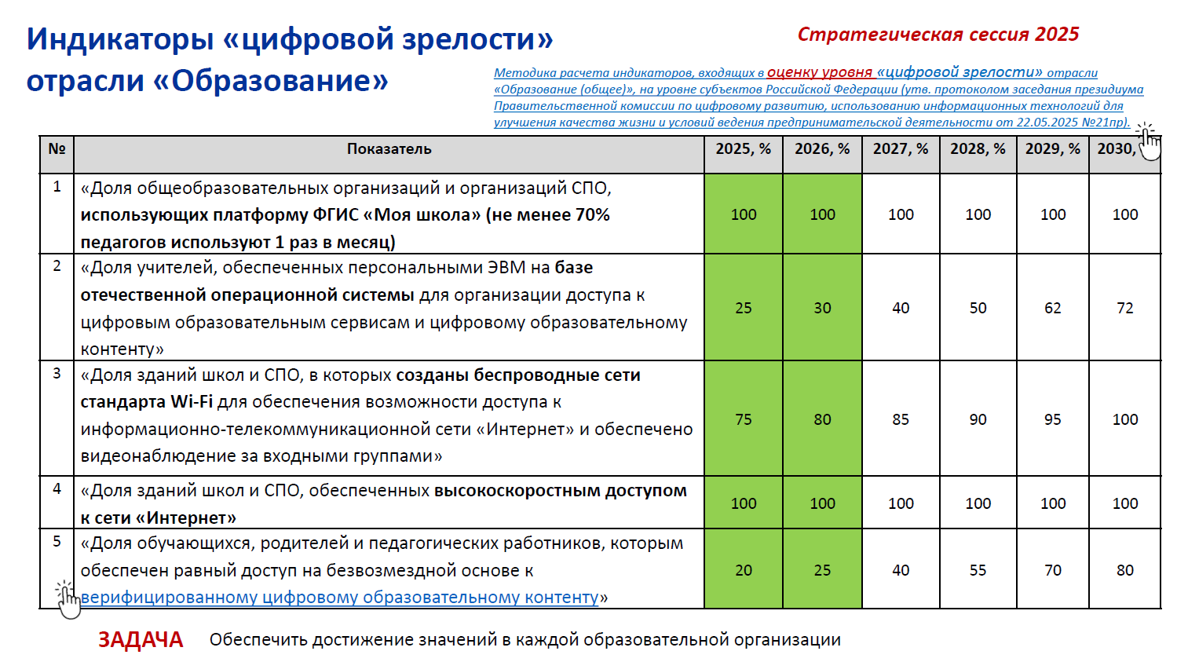

Slide 3
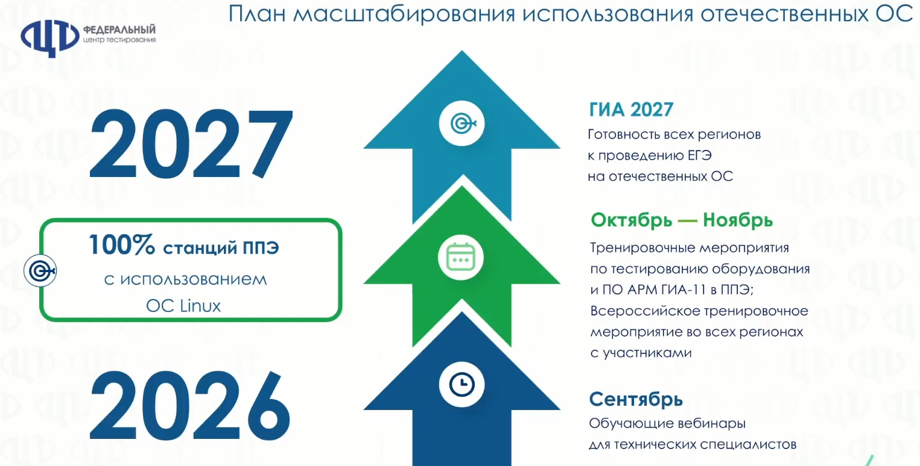
Переход на использование отечественных ОС

Slide 4
Отечественные операционные системы для ГИА
В регионе доля ППЭ с ОС Линукс
2026 2027
19,5%
100%

Slide 5


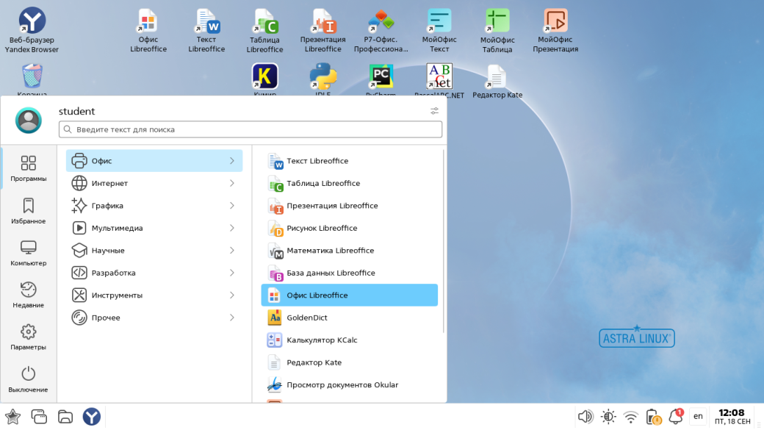
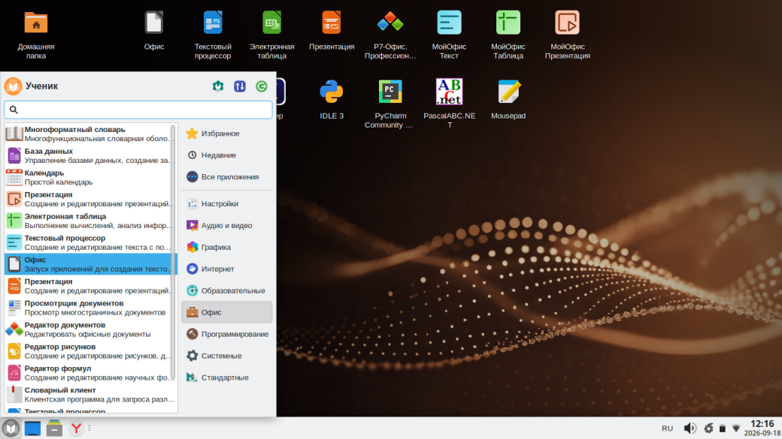
Отечественные ОС для использования в учебном процессе, в ГИА
ASTRA LINUX
easyastra.ru
ALT LINUX
basealt.ru
Отечественные ОС поддерживаются разработчиками
Совместимость Готовность
Поддержка
Регламенты, документация, консультации
Проверка оборудования и драйверов
Подготовка регионов
материалы на сайте ФГБУ «ФЦТ»: https://rustest.ru/deyatelnost/gia/gia-11/programmnoe-obespechenie-dlya-gia-11

Slide 6
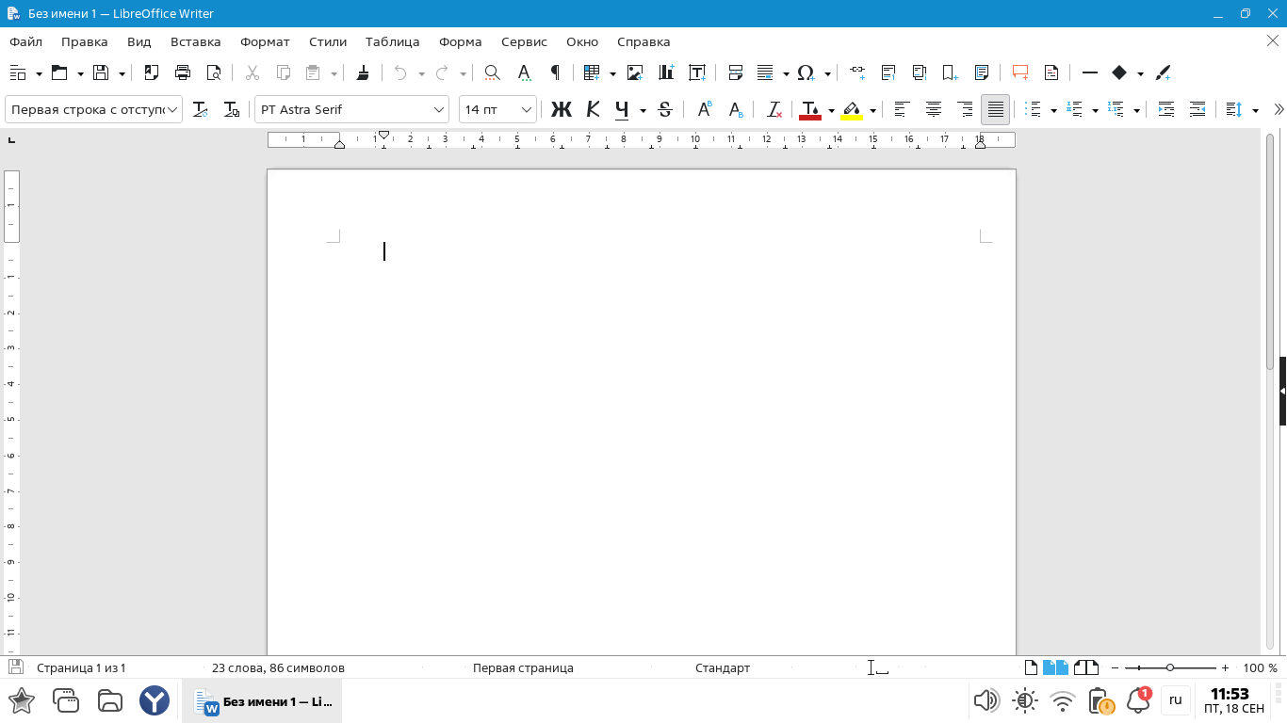
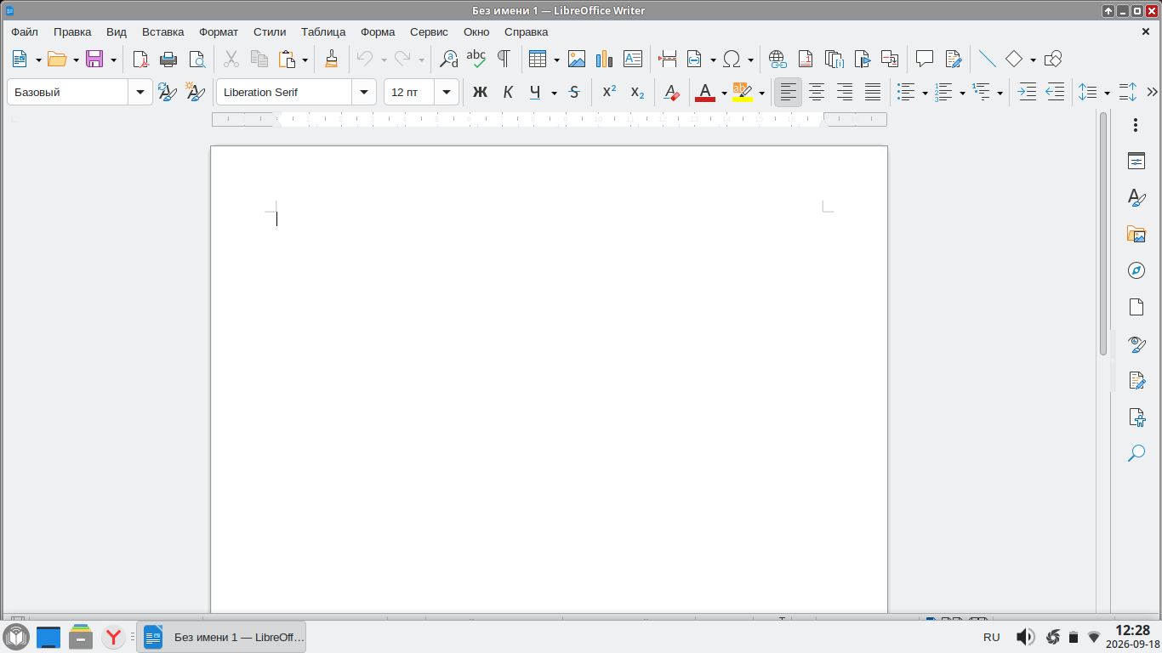
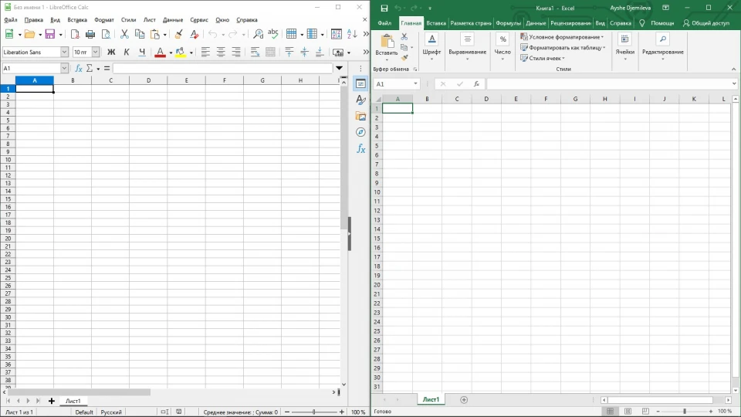
Одинаковый интерфейс и набор функций на всех поддерживаемых российских ОС
LibreOffice
Open office
Идентичный интерфейс офисных пакетов операционных систем
Табличный редактор LibreOffice Calc очень похож на Microsoft Excel
по своему интерфейсу, базовым функциям и назначению

Slide 7
Перечень ПО для использования при проведении ГИА
№ п/п | Категория (тип) программного обеспечения | Наименование программного обеспечения | Используются на ГИА
1. | Офисные пакеты | LibreOffice | ЕГЭ + ОГЭ
2. | Редакторы (блокнот и графические редакторы) | Kate Pinta KolourPaint | ЕГЭ + ОГЭ
3. | Среды программирования и компиляторы | Python (IDLE) PyCharm Python (Geany) Python (Visual Studio Code) С++ (Code::Blocks) PascalABC.NET (Free Pascal Compiler) Java (Eclipse IDE) | ЕГЭ + ОГЭ
4. | КуМир | Алгоритмический язык | ОГЭ

Slide 8



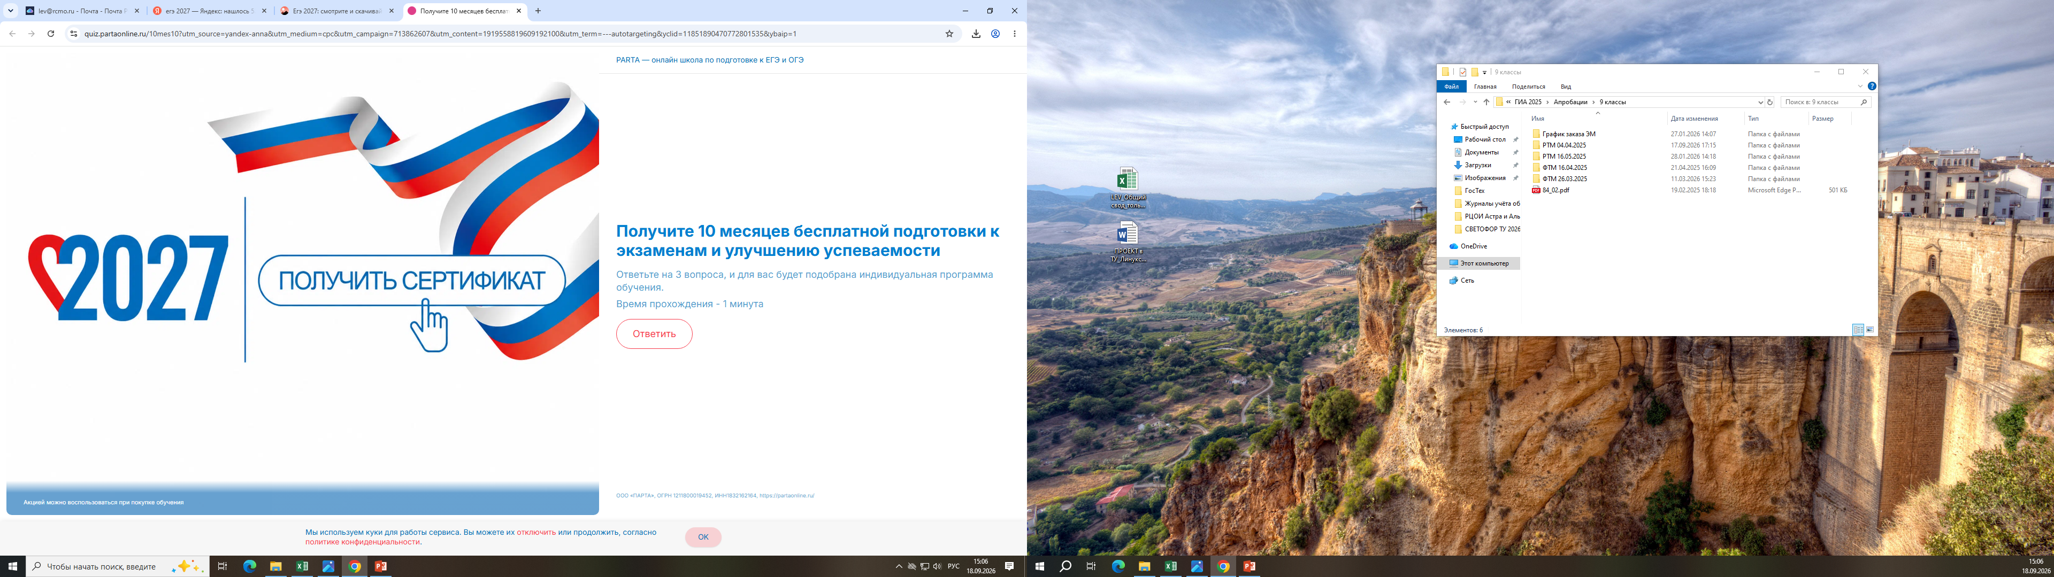
Windows
Офисные пакеты в Линукс
LibreOffice
Внимание!
ОДНА ОС = ОДИН ОФИСНЫЙ ПАКЕТ
При одновременной установке пакеты LibreOffice и OpenOffice конфликтуют на уровне менеджера пакетов. Это не техническая невозможность,
а искусственное ограничение, заложенное сборщиками дистрибутива.
Оба пакета претендуют на одни и те же системные ресурсы.
В связи с этим при установке необходимо установить LibreOffice.
ЗАДАЧИ
Руководителям ТУ/ДО, руководителям образовательных организаций:
1. обеспечить развертывание и настройку отечественных ОС (Linux) на рабочих местах обучающихся, задействованных в образовательном процессе по предмету «Информатика», в течение сентября 2027 года;
2. интегрировать использование отечественных офисных пакетов в учебный процесс при проведении практических работ, а также тренировочных и диагностических мероприятий в формате ГИА в течение учебного года.

